Slide 1

Kính chào quý thầy cô
ĐẾN DỰ GIỜ MÔN TOÁN ……
Chúc các em học tập tốt

Slide 2
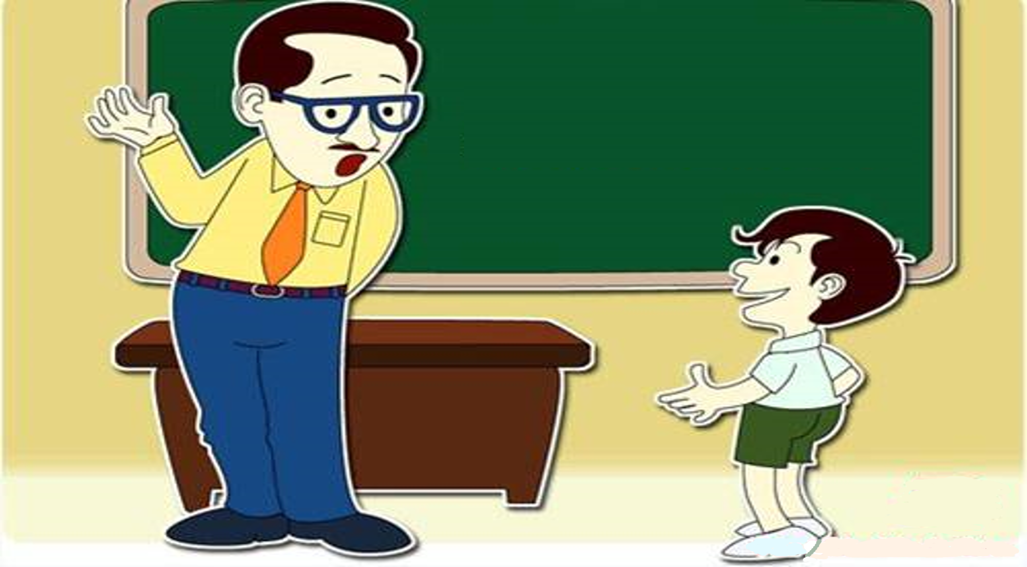
KHỞI ĐỘNG

Slide 3

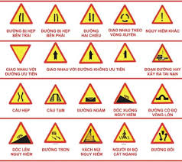
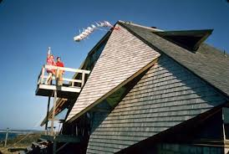
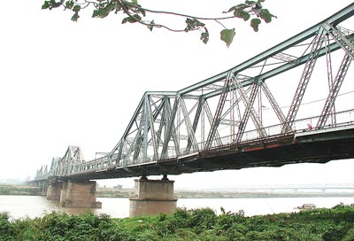

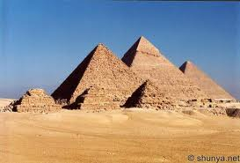
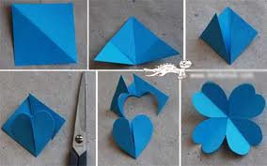
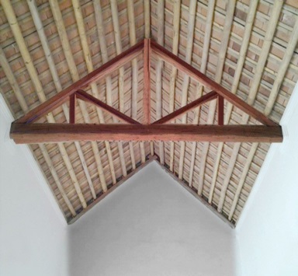
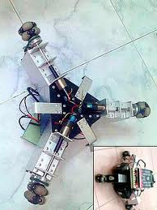

Em hãy cho biết, hình ảnh trong các bức tranh dưới đây có đặc điểm gì giống nhau?
Các hình ảnh trên đều có hình tam giác.

Slide 4

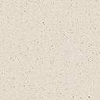

Các em đã từng thấy những viên gạch lát nền hình vuông có cạnh bằng nhau hoặc những viên gạch hình lục giác đều có cạnh bằng nhau được chồng khít lên nhau.
Vậy trong hình học, nếu hai tam giác bất kì có thể chồng khít lên nhau thì chúng có tính chất chung gì đặc biệt và có những cách nào biết được điều đó mà không phải di chuyển các tam giác này không? Chúng ta sẽ tìm hiểu vấn đề đó trong chương này.
Nếu có những viên gạch hình tam giác đều có cạnh bằng nhau thì ta cũng xếp chúng được như vậy đấy. Do đó người ta nói các tam giác đều có cạnh bằng nhau là các tam giác bằng nhau.

Slide 5
CHƯƠNG IV: TAM GIÁC BẰNG NHAU

Slide 6

CHƯƠNG IV: TAM GIÁC BẰNG NHAU
Tổng các góc trong một tam giác
Các trường hợp bằng nhau của hai tam giác
Các trường hợp bằng nhau của tam giác vuông
Tam giác cân. Đường trung trực của đoạn thẳng

Slide 7
TIẾT …..
BÀI 12: TỔNG CÁC GÓC
TRONG MỘT TAM GIÁC

Slide 9
Tiết ….. BÀI 12: TỔNG CÁC GÓC TRONG MỘT TAM GIÁC
.
Quan sát hình 4.1, rồi trả lời câu hỏi:
Hình 4.1
1. Có nhận xét gì về ba góc tại mỗi đỉnh chung của ba tam giác?
- Ba góc tại mỗi đỉnh chung của ba tam giác tạo thành một góc bẹt,
có số đo bằng
2. Hãy rút ra kết luận về vị trí của ba điểm ?
- Ba điểm thẳng hàng.

Slide 10
PHIẾU HỌC TẬP (giao về nhà chuẩn bị)
Hoạt động 1 (SGK/60). Vẽ bất kì, đo ba góc của tam giác đó.
- Tổng số đo ba góc của bằng bao nhiêu độ?
Hoạt động 2 (SGK/60).
Cắt một hình tam giác bằng giấy bất kì. Đánh dấu ba góc là . Cắt hai góc
và ghép lên góc như Hình 4.2b. Từ đó, em hãy dự đoán tổng số đo các góc của tam giác ban đầu?

Slide 11
PHIẾU HỌC TẬP
Hoạt động 1 (SGK/60). Vẽ bất kì, đo ba góc của tam giác đó.
- Tổng số đo ba góc của bằng bao nhiêu độ?
Nhận xét: Tổng số đo ba góc của bằng .

Slide 12
PHIẾU HỌC TẬP
Hoạt động 2 (SGK/60).
Cắt một hình tam giác bằng giấy bất kì. Đánh dấu ba góc là . Cắt hai góc
và ghép lên góc như Hình 4.2b. Từ đó, em hãy dự đoán tổng số đo các góc của tam giác ban đầu?
A
B
Hình 4.2
C
Nhận xét: Tổng số đo ba góc trong một tam giác bằng .

Slide 13


Slide 14
Tiết ….. BÀI 12: TỔNG CÁC GÓC TRONG MỘT TAM GIÁC
Định lí: Tổng số đo ba góc trong một tam giác bằng.
GT
KL
Chứng minh
Qua A kẻ đường thẳng song song với BC
Vì (các cặp góc so le trong).
Do đó

Slide 15


Tiết ….. BÀI 12: TỔNG CÁC GÓC TRONG MỘT TAM GIÁC
VÍ DỤ (SGK/61)
Tính số đo các góc
trong hình 4.4
Hình 4.4

Slide 16
Tiết ….. BÀI 12: TỔNG CÁC GÓC TRONG MỘT TAM GIÁC
VÍ DỤ (SGK/61)
a)
có
(tổng ba góc trong một tam giác)
nên
b)
có
(tổng ba góc trong một tam giác)
nên
c)
có
(tổng ba góc trong một tam giác)
nên

Slide 17
Tiết ….. BÀI 12: TỔNG CÁC GÓC TRONG MỘT TAM GIÁC
Chú ý:
+ có ba góc đều nhọn gọi là tam giác nhọn.
+ có một góc tù gọi là tam giác tù.
+ có một góc vuông nên gọi là tam giác vuông.
Trong vuông tại , và là hai cạnh góc vuông,
là cạnh huyền.

Slide 18

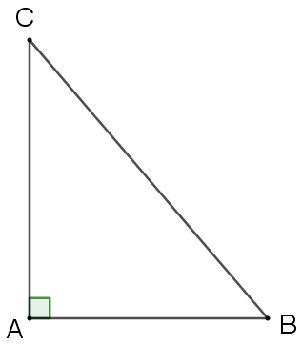
Tiết ….. BÀI 12: TỔNG CÁC GÓC TRONG MỘT TAM GIÁC
2. Áp dụng vào tam giác vuông.
Luyện tập (SGK/62): Cho tam giác vuông tại . Tính tổng hai góc và .
Bài giải
có:
(tổng ba góc trong một tam giác)
Suy ra:
Nhận xét: Hai góc có tổng bằng được gọi là hai góc phụ nhau.
Vậy: trong một tam giác vuông, hai góc nhọn phụ nhau.
có

Slide 19

Tiết ….. BÀI 12: TỔNG CÁC GÓC TRONG MỘT TAM GIÁC
.
3. Góc ngoài của tam giác
Vận dụng (SGK/62)
Cho tam giác và là tia đối của tia (H.4.5)
Chứng minh rằng
Bài giải
Ta có (hai góc kề bù)
Mặt khác
* Nhận xét:
- là góc ngoài tại đỉnh của
- Mỗi góc ngoài của một tam giác có số đo bằng tổng số đo của hai góc trong không kề với nó.

Slide 21



CÂU CÁ CÙNG
TOM & JERRY
CÁCH CHƠI
Em hãy giúp Tôm và Jerry câu cá bằng cách trả lời các câu hỏi. Có 6 câu hỏi ứng với 6 lần câu, mỗi câu trả lời đúng là em đã giúp Tôm và Jerry câu được 1 con cá rồi đấy.

Slide 22

CÂU CÁ CÙNG
TOM & JERRY

Slide 23
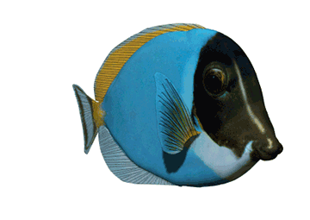






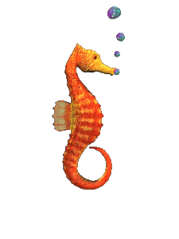
CHÚC MỪNG
CHÚC MỪNG
CHÚC MỪNG
CHÚC MỪNG
CHÚC MỪNG
CHÚC MỪNG
CHÚC MỪNG
Notes:
Chọn các con cá, cua, bạch tuộc để trả lời các câu hỏi.
Chọn mũi tên màu đỏ phía trên cùng để chuyển sang phần LUYỆN TẬP

Slide 24


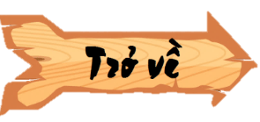
0
1
2
3
4
5
6
7
8
9
10
Câu 1: Số đo góc trong hình vẽ là
Đáp án:

Slide 25
0
1
2
3
4
5
6
7
8
9
10
Câu 2: Trong hình vẽ, số đo góc là
Đáp án:

Slide 26

0
1
2
3
4
5
6
7
8
9
10
Câu 3: Trong hình vẽ, số đo góc trong hình vẽ là:
Đáp án:

Slide 27
0
1
2
3
4
5
6
7
8
9
10
Câu 4: Tam giác vuông tại . Số đo
Đáp án:

Slide 28
0
1
2
3
4
5
6
7
8
9
10
Câu 5: Số đo góc trong hình vẽ là
Đáp án:

Slide 29
0
1
2
3
4
5
6
7
8
9
Câu 6: Ghép các ý ở cột A với các ý ở cột B để được câu trả lời đúng về nhận dạng các hình tam giác.
10
Cột A | Cột B
1. | a. là tam giác tù.
2. | b. là tam giác nhọn.
3. | c. là tam giác vuông.
A.
B.
C.
D.
D.

Slide 31
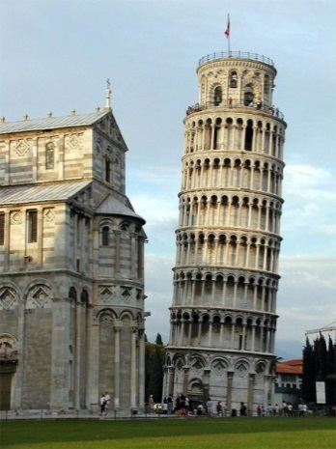
Tiết ….. BÀI 12: TỔNG CÁC GÓC TRONG MỘT TAM GIÁC
Bài tập: Tháp nghiêng Pi-sa ở I-ta-li-a nghiêng so với phương thẳng đứng (hình vẽ). Tính số đo của góc trên hình vẽ.
GT
KL
Giải
Vì vuông tại C nên

Slide 32

Tiết ….. BÀI 12: TỔNG CÁC GÓC TRONG MỘT TAM GIÁC
Tháp nghiêng Pisa (tiếng Ý: Torre pendente di Pisa) là một tòa tháp chuông tại thành phố Pisa (Ý) được xây dựng năm 1173. Toà tháp cao từ mặt đất ở phía thấp nhất và ở phía cao nhất. Chiều rộng những bức tường móng là và ở trên đỉnh là . Ước tính trọng lượng của nó khoảng tấn. Tháp có bậc.
Ngay trong khi xây dựng, người ta đã phát hiện toà tháp bị nghiêng. Hiện nay các biện pháp kĩ thuật đang được tiến hành nhằm đảm bảo độ ổn định cho tháp. Vẻ đẹp của tòa tháp cùng với độ nghiêng của nó cuốn hút khách du lịch hàng năm tới Pisa.

Slide 33
- Xem lại nội dung các kiến thức đã học.
- Làm bài tập 4.3 (SGK/62) và các bài tập SBT.
- Chuẩn bị bài mới.

Slide 34
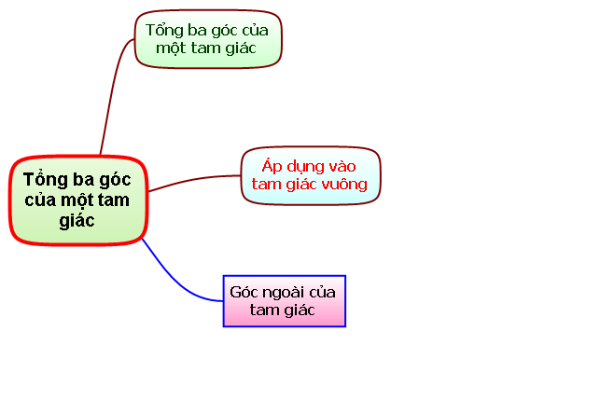
CỦNG CỐ KIẾN THỨC

